Slide 1
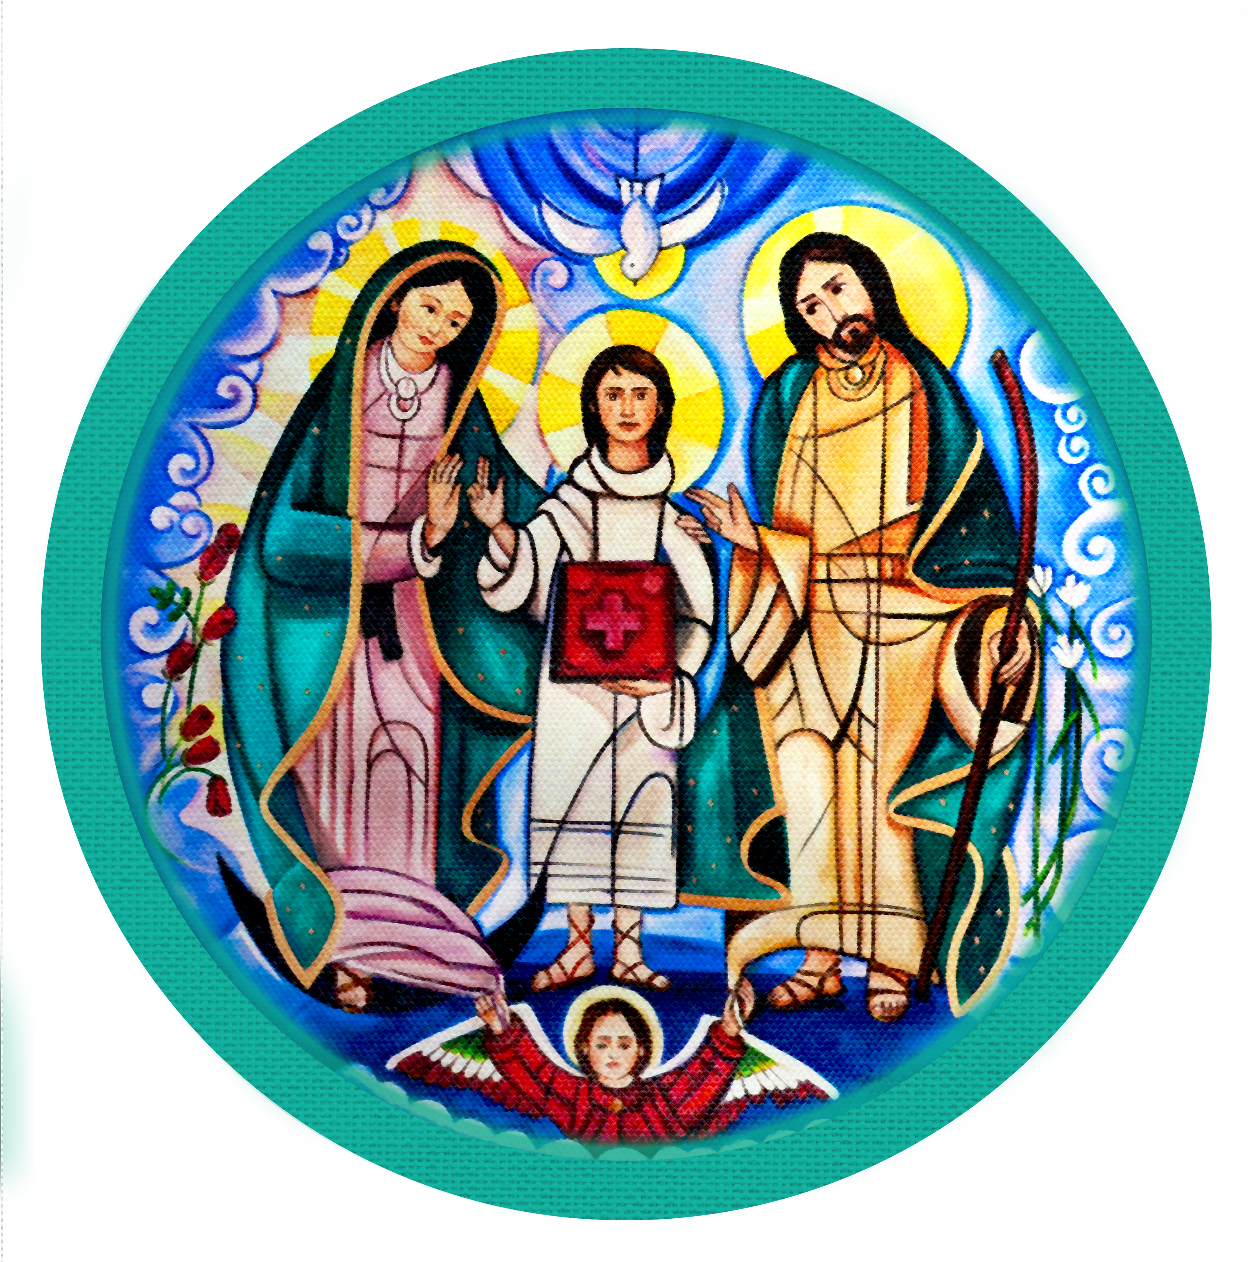
Membresia Juvenil registrada en BDW
Movimiento Familiar Cristiano
Equipo Coordinador Nacional
2019-2022
"Familias convertidas al amor de dios, testimonio vivo de santidad"

Slide 2
Nueva estructura del CBF Juvenil
Indicaciones:
El CBF juvenil se mantendrá igual.
En septiembre del 2020 entrará la revitalización del nuevo CBF juvenil.
Contará con cuatro etapas agrupados por edades.
Al pasar de una etapa a otra inician en 1er nivel.
EDADES | ETAPAS | MEMBRESIA
15-17 | EXPLORADORES | 5,529
18-21 | DESCUBRIDORES | 3,118
22-25 | CONSTRUCTORES | 765
>= 26 | CONQUISTADORES | 189
 | ADOLESCENTES | 5,701
 | (CBF 2019-2020) MEMBRESIA APROXIMADA | 15,302
CORTE AL 7 /OCT/2019
"Familias convertidas al amor de Dios, testimonio vivo de santidad"

Slide 3
Membresía actual Juvenil
"Familias convertidas al amor de Dios, testimonio vivo de santidad"

